Slide 1






УКРАЇНСЬКА МОВА
МАТЕМАТИКА
РоЗВ’яЗУєМо ЗаДаЧІ На ЗНаХоДЖеННя СуМи

Slide 2
Розклади число на розрядні доданки
26
6
22
20
4
32
30
2
22
10
74
60
4
70
14
48
18
30
40
8
54
50
40
4
14

Slide 3
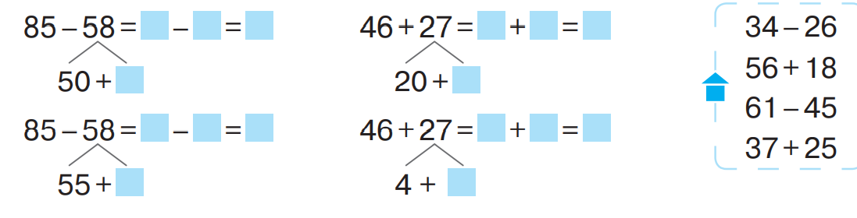
Завдання 2, с.89
Розкладаємо на розрядні доданки
35
8
27
66
7
73
8
7
30
3
27
50
23
73
3
23
Розкладаємо на зручні доданки

Slide 4
Завдання 2, с.89
Розкладаємо на зручні доданки
34 - 26 =
10 - 2 =
8
56 + 18 =
60 + 14 =
74
24 + 2
4 + 14
74
34 - 26 =
14 - 6 =
8
56 + 18 =
66 + 8 =
20 + 6
10 + 8
Розкладаємо на розрядні доданки

Slide 5
Завдання 2, с.89
Розкладаємо на зручні доданки
61 - 45 =
20 - 4 =
16
37 + 25 =
40 + 22 =
62
41 + 4
3 + 22
62
61 - 45=
21 - 5 =
16
37 + 25 =
57 + 5 =
40 + 5
20 + 5
Розкладаємо на розрядні доданки

Slide 6
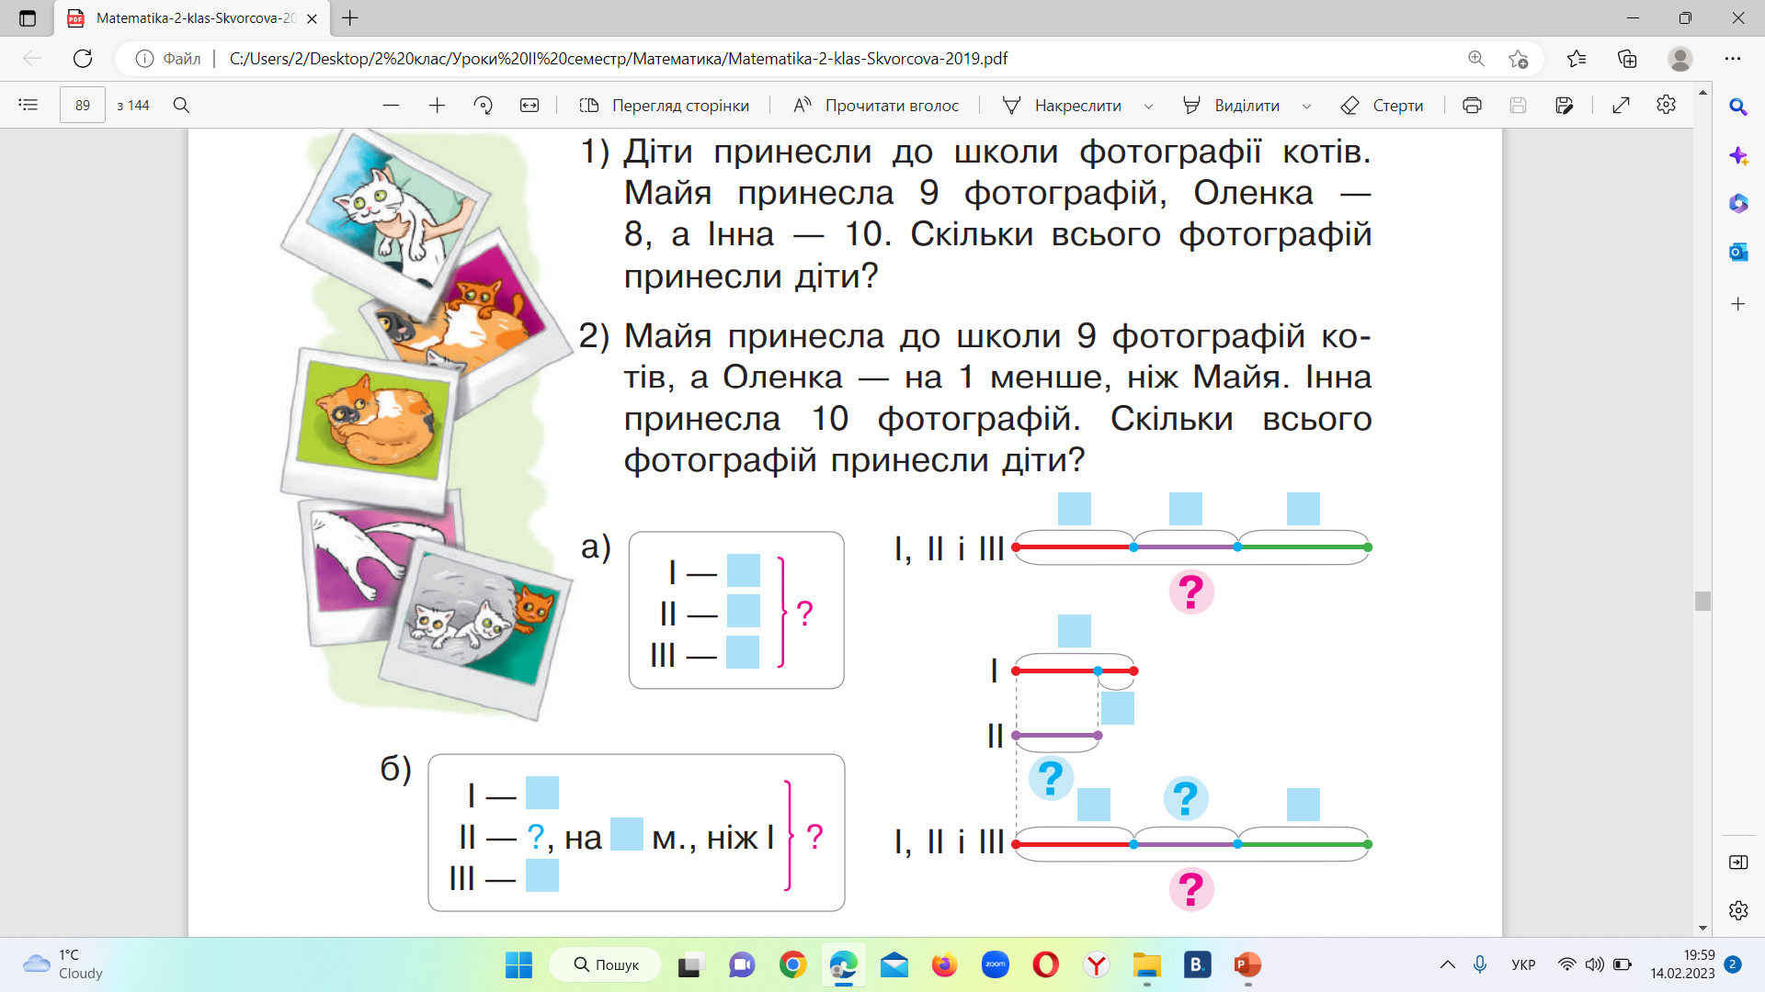
Задача 1, с.89
9
8
10
Задача
на знаходження суми
9
8
10
9 + 8 + 10 = 27 (ф.)

Slide 7

2) Майя принесла до школи 9 фотографій котів, а Оленка — на 1 менше, ніж Майя. Інна принесла 10 фотографій. Скільки всього фотографій принесли діти?
9
1
9
8
9
8
1
10
План
1. Скільки фотографій принесла Оленка?
9 – 1 = 8 (ф.)
2. Скільки всього фотографій принесли діти?
9 + 8 + 10 = 27 (ф.)
Відповідь: 27 фотографій всього принесли діти.

Slide 8

Сьогодні
Рефлексія
15.02.2023
Вчуся бути успішною / успішним.
Я добре працював/
працювала!
Я потребую допомоги!
працював!
Мені було важко!

